Slide 1




Slide 2
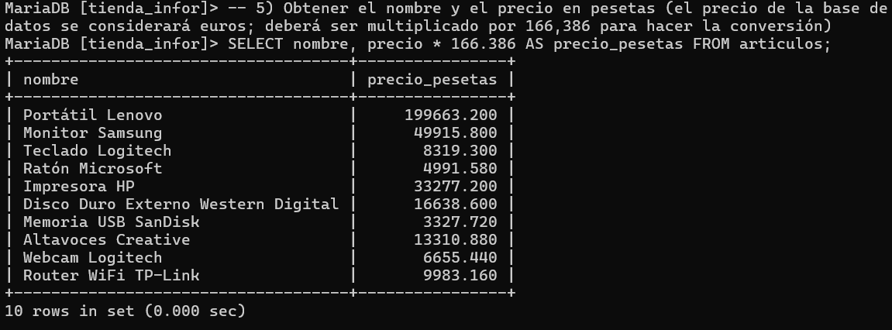
Ej. 1.: Ejemplo de consultas en consola.
En esta consulta realizamos una multiplicación para hacer una conversión de Euros a Pesetas.
La consulta se realiza sobre la tabla artículos, de la cual se obtiene el nombre y el precio a través del comando SELECT.
El nombre no se ve modificado, pero la columna de precio es multiplicada para su conversión a pesetas y se pide que se muestre como precio_pesetas utilizando el comando AS.

Slide 3
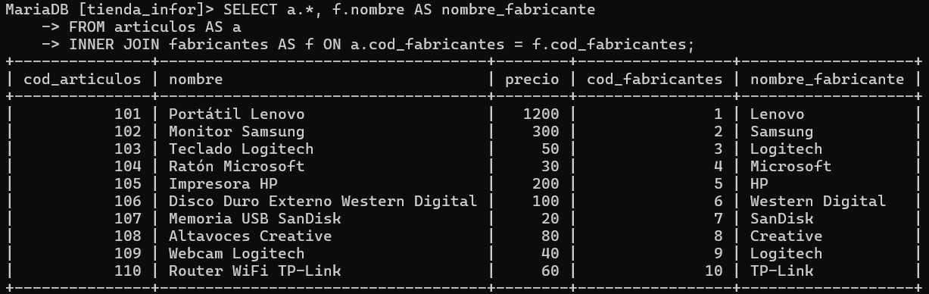
Ej. 1.: Ejemplo de consultas en consola.
En esta consulta obtendremos datos de la tabla artículos y fabricantes mediante el comando SELECT e INNER JOIN (realiza una unión interna entre las tablas artículos y fabricantes.
La consulta realiza abreviaciones a las tablas consultadas:
- artículos → FROM artículos AS a → a
- fabricantes → (FROM) fabricantes AS f → f
Además, también cambia el nombre de fabricantes a nombre_fabricante.
La unión entre las tablas se realiza mediante INNER JOIN (…) ON a.cod_fabricantes = f.cod_fabricantes: la cláusula ON especifica la condición de unión, que expresa una igualdad de valor entre las columnas seleccionadas de ambas tablas.

